Slide 1
Квалификационная работа Тема: «Информационный ресурс «AMONIC Airlines»».
Выполнила:
Асеева Александра Обучающаяся 3ого курса группы 19ит17 По специальности 09.02.07. Информационные системы и программирование

Slide 2
Цели и задачи:
Цель: разработать десктопное приложение «AMONIC Airlines».
Задачи:
– изучить научно-техническую и справочную литературу по заданной теме и выполнить анализ предметной области;
–проанализировать и уточнить требования, предъявляемые к сопровождению программного продукта;
– разработать и протестировать приложение «AMONIC Airlines»;
– сформировать требуемую техническую документацию

Slide 3
Функциональные требования:
В соответствии с целью работы к разрабатываемому приложению «AMONIC Airlines» определяются следующие функциональные требования :
– авторизация;
– осуществление просмотра информации;
– поиск;
– сортировка;
– редактирование данных.

Slide 4
Нефункциональные требования:
В рамках работы представлены следующие нефункциональные требования:
графический интерфейс должен быть русскоязычным
графический интерфейс не должен содержать ярких цветов
окно приложения во время работы не должно зависать
интуитивно понятный интерфейс.

Slide 5
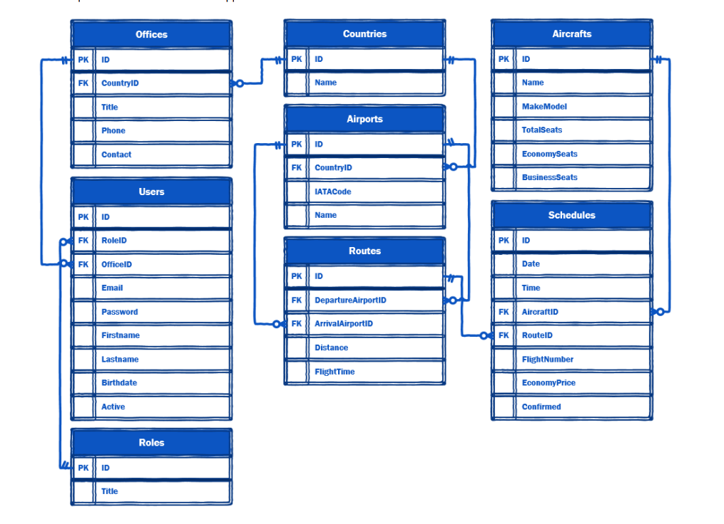
ER-диаграмма

Slide 6
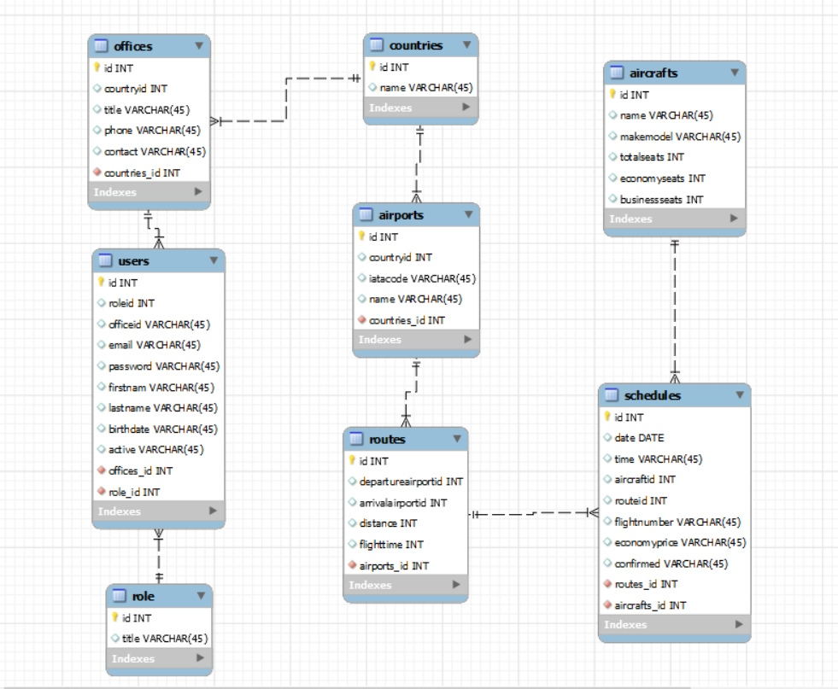
Реляционная модель данных Для того чтобы преобразовать в реляционную модель данных, у каждой сущности атрибуты должны иметь свои типы

Slide 7
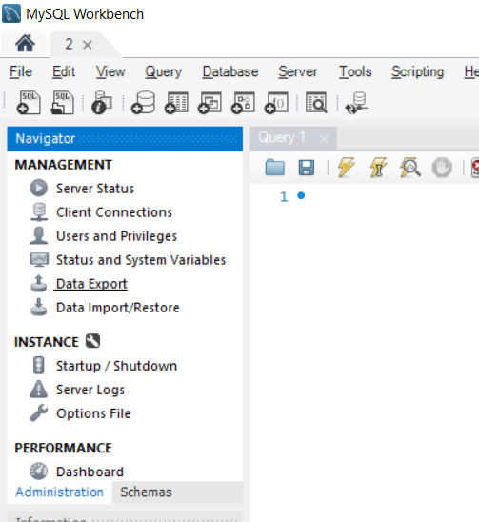
Резервное копирование
1. Открываем редактор рабочей среды Mysql. Создаем резервную копию данных. Для этого слева выбираем «Экспорт данных»

Slide 8
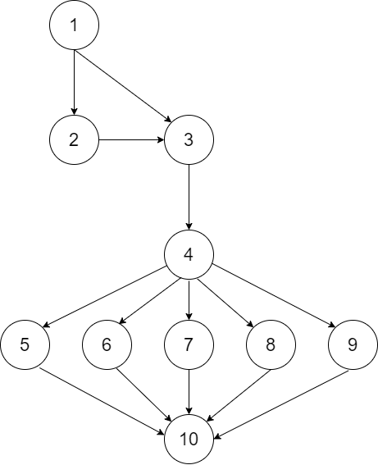
Тестирование
Открытие программы
Регистрация
Авторизация
Переход на главную форму
Просмотр данных
Добавление данных
Удаление данных
Поиск данных
Фильтрация данных
Выход
Тестовый путь 1: (1-2-3-4-5-10)
Тестовый путь 2: (1-3-4-7-10)

Slide 9
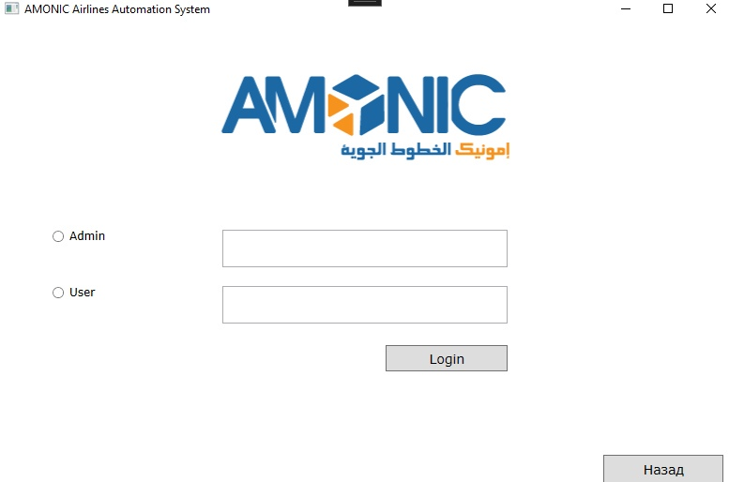
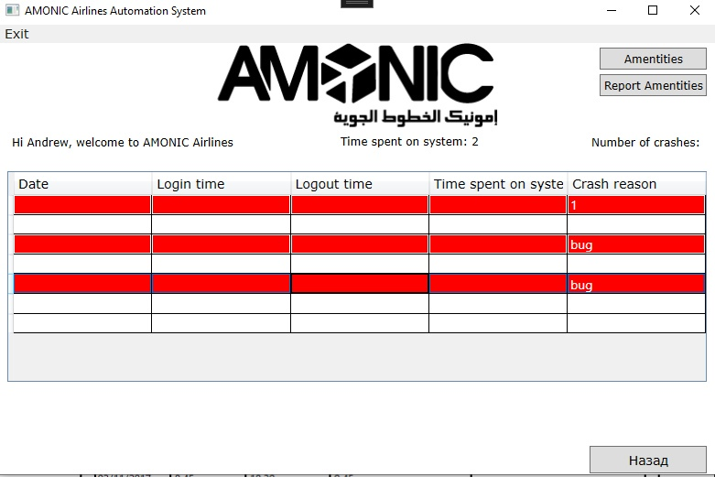
Окна приложения

Slide 10
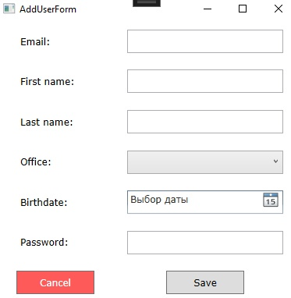
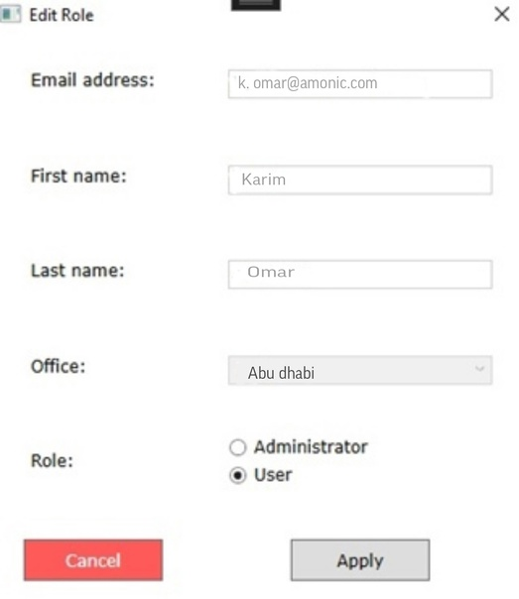
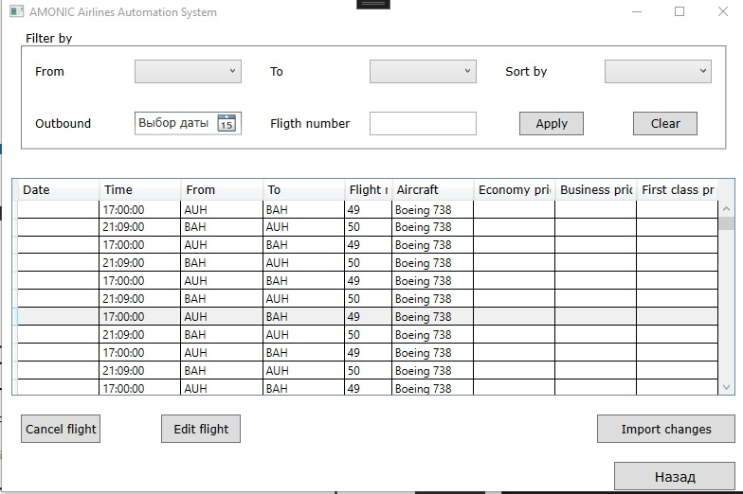
Окна приложения

Slide 11
Заключение
Таким образом, для выполнения квалификационной работой
была изучена научно техническая, и справочная литература по созданию БД и ее разработке, а так же работа с самой базой данных различными способами и разработке приложений на языке C# и программного обеспечения Windows Forms.

